Slide 1

Izglītības un zinātnes jomas mērķarhitektūra

Slide 2
JOMAS VISPĀRĪGS RAKSTUROJUMS

Slide 3
JOMAS TVĒRUMS
Izglītības un zinātnes nozares informācijas un komunikāciju tehnoloģiju (IKT) arhitektūra veidojas, apvienojot vienotas jomas pamatnostādnes un katras iestādes individuālo arhitektūras aprakstu ar jomas privātajiem resursiem.
Apakšjomā līdzdarbojas šādas iestādes:
Izglītības un zinātnes ministrija (domēna atbildīgā iestāde) – nozares atbildīga ministrija, kas nodrošina šīs nozares domēna mērķarhitektūras stratēģijas izstrādi un aktualizāciju, kā arī ieviešanas procesu koordināciju un vairāku domēna sistēmu un pakalpojumu attīstības uzraudzību;
Valsts izglītības attīstības aģentūra - resora iestāde, kura izmantojot vairākas sistēmas koordinē nacionālus un ārvalstu projektus izglītības un zinātnes jomā, kā arī ir vairāku nozares sistēmu pārzinis un nodrošina vairāku pieprasītāko resora e-pakalpojumu darbību;
Latvijas zinātņu akadēmija - pēcdoktorantūras pētniecības atbalsta informācijas sistēmas pārzinis, kā arī viens no svarīgākajiem NZDIS lietotājiem;
Akadēmiskās informācijas centrs – nozares institūcija, kas ir Latvijas pārstāvis Eiropas Padomes/UNESCO diplomatzīšanas tīklā ENIC un Eiropas Savienības diplomatzīšanas tīklā NARIC.;
Izglītības kvalitātes dienests - nozares iestādes, kura ir viens no svarīgākajiem Izglītības un zinātnes ministrijas pārziņā esošās Valsts izglītības informācijas sistēmas lietotājiem.;
Jaunatnes starptautisko programmu aģentūra, Latvijas sporta muzejs, Latviešu valodas aģentūra, Murjāņu sporta ģimnāzija un Latvijas Zinātnes padome - resora iestādes, kuras savas kompetences ietvaros izmanto vairākas nozares informācijas sistēmas.
Jomai atbalstu sniedz vairāki privāta sektora dalībnieki: SIA “Izglītības sistēmas”, kas nodrošina tīmekļa vietnes e-klase.lv darbību, SIA "Uzdevumi.lv", kas nodrošina tīmekļa vietnes uzdevumi.lv darbību, SIA "Lielvārds", kas nodrošina tīmekļa vietnes soma.lv darbību, SIA "Edurio" kas nodrošina aptauju bibliotēka "Edurio" darbību un SIA "Tietoevry Latvia", kas nodrošina bibliotēku informācijas sistēma ALISE darbību.

Slide 4
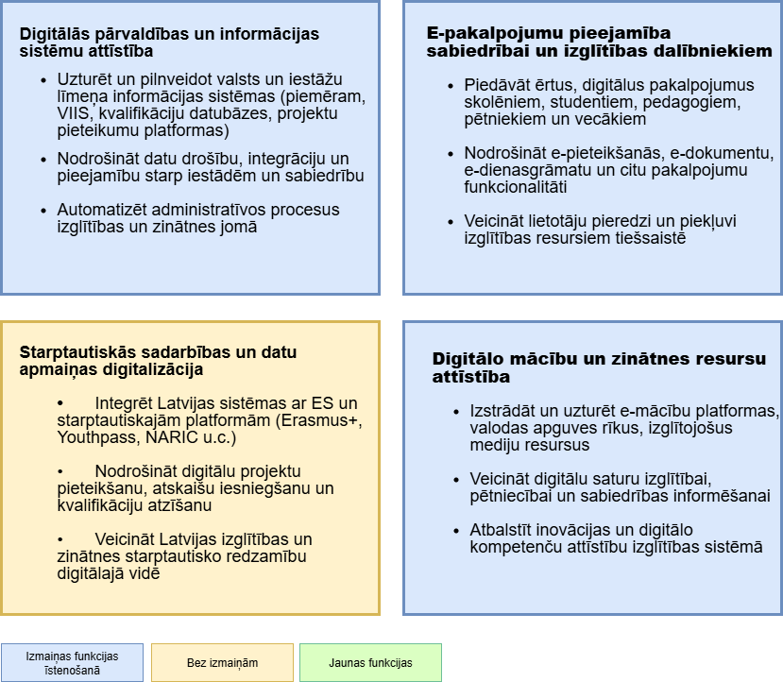
JOMAS PAMATA FUNKCIJAS
Notes:
1. E-pakalpojumu pieejamība sabiedrībai un izglītības dalībniekiem
Izmaiņas
Informācijas par izglītību apliecinoša dokumenta un tā dublikātu izsniegšana
Pašlaik neeksistē iespēja saņemt elektroniski diploma dublikātu, jo tādi dati netiek uzkrāti, bet šāda pakalpojuma esamība ievērojami atvieglotu lietošanas scenāriju diploma oriģinālā zaudēšanas gadījumā.
Valodas, kā svešvalodas apguves moduļa pieejamības nodrošināšana.
MI rīku un iespēju nodrošināšana izglītībā un zinātnē
2. Digitālās pārvaldības un informācijas sistēmu attīstība
Izmaiņas
Izmaiņas ir saistītas ar mērķu īstenošanu, it īpaši sakarā ar - Vienotās datu struktūras izmantošana visos jomas risinājumos.
Sporta reģistra un LZP proejktu administrēšanas rīka sakarā, esošie risinājumi vai nu neeksistē vai arī nav izsekojami. Šis ir aktuāli, lai spētu nodrošināt mūsdienīgu, efektīvu un izsekojamu procesu un pakalpojumu.
3. Digitālo mācību un zinātnes resursu attīstība
Izmaiņas
Izmaiņas ir saistītas ar mērķu īstenošanu, it īpaši sakarā ar M13 - Vienotās datu struktūras izmantošana visos jomas risinājumos un M18- MI rīku pieejamība un izmantošana.

Slide 5
JOMAS MĒRĶARHITEKTŪRA

Slide 6
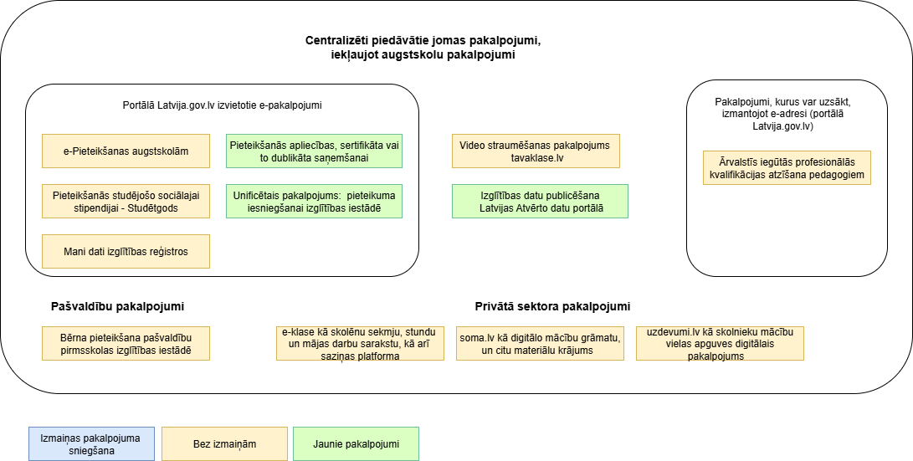
JOMAS PAMATA PAKALPOJUMI
Notes:
1. Unificētais pakalpojums: pieteikuma iesniegšanai izglītības iestādē
Jauns
Mērķis paredz sabiedrībai piedāvāt jauni e-pakalpojumi izglītojamo pieteikšanai pirmsskolas, vispārējās izglītības, profesionālās izglītības, profesionālās ievirzes un interešu izglītības iestādēs, kā arī saskarne papīra pieteikumu apstrādei izglītības iestādēs vai pašvaldības klientu apkalpošanas centros.
2.Izglītības datu pieejamība Latvijas Atvērto datu portālā
Jauns
Mērķis ir sagatavot sabiedrībai jaunas publisko datu kopas (piem., bērnu skaits rindā uz pašvaldības pirmsskolas izglītības iestādēm u.c.) un nodrošināt to pieejamību Latvijas Atvērto datu portālam, ievērojot personu datu aizsardzības prasības.
3.Pieteikšanās apliecības, sertifikāta vai to dublikāta saņemšanai (EP-226)
Jauns
Pakalpojuma mērķis nodrošināt personai ne tikai iespēju redzēt informāciju par saviem iegūtajiem valsts atzītajiem pamatizglītību un vidējo izglītību apliecinošiem dokumentiem, bet, ja nepieciešams, arī iespēju lejupielādēt dokumenta dublikātu vai sūtīt saiti ar izglītību apliecinošo informāciju. Izstrādes gaitā tiks izvērtēta e-pakalpojuma nosaukuma maiņa.

Slide 7
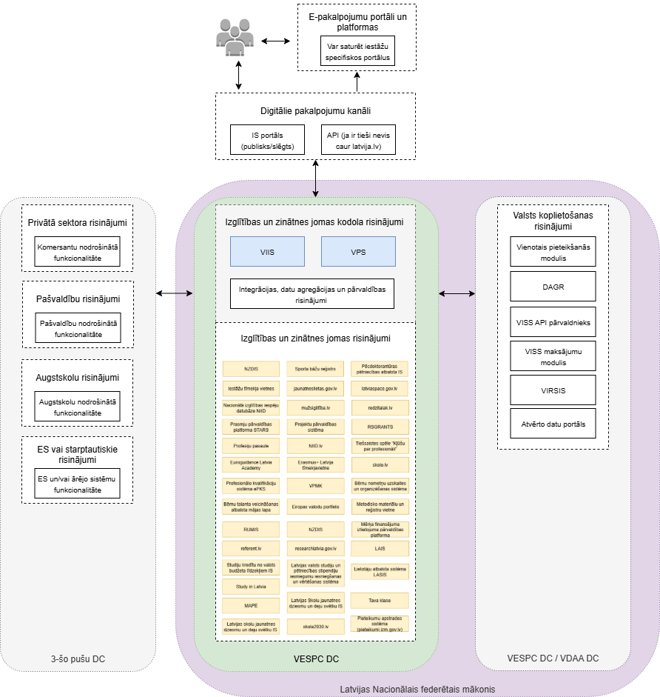
IKT INFRASTRUKTŪRAS SKATS

Slide 8
MIJIEDARBĪBA AR CITĀM JOMĀM
Jomas mērķarhitektūras realizāciju ietekmē visas Horizontālo jomu arhitektūras.
Visbūtiskākā ietekme uz ceļakartē plānoto ir no šādām jomām:
• Datu pārvaldība un koplietošana
• Pakalpojumu pārvaldība un sniegšana
• Uzticamība un personu identifikācija
• IKT infrastruktūra un kiberdrošība

Slide 9
JOMAS MĒRĶARHITEKTŪRAS IEVIEŠANAS CEĻA KARTE

Slide 10
JOMAS ATTĪSTĪBAS PAMATA MĒRĶI
Mērķa Nr. | Mērķa apraksts | Termiņš
M1 | Unificēta pakalpojuma pieteikuma iesniegšanai izglītības iestādē izstrāde un publicēšana portāla Latvija.gov.lv | 2026.
M2 | Pieteikumu pārvaldības sistēmas izstrāde pašvaldībām un izglītības iestādēm | 2026.
M3 | Izglītības datu publicēšana Latvijas Atvērto datu portālā | 2026.
M4 | Valsts vienotā izglītību apliecinošo dokumentu reģistra izstrāde | 2026.
M5 | e-Pakalpojuma "Pieteikšanās apliecības, sertifikāta vai to dublikāta saņemšanai" (EP-226) funkcionalitātes papildināšana | 2026.
M6 | Studiju vadības sistēmu koplietošanas risinājumu izveide | 2029.
M7 | Vienoto atbalsta sistēmu izveide augstākās izglītības institūciju studiju procesa digitalizācijai | 2029.
M8 | Izglītības kvalitātes monitoringa sistēmas izveide izglītības kvalitātes attīstībai | 2029.
M9 | Augstskolu studiju vides modernizācija | 2029.
M10 | Cikliskas institucionālās akreditācijas ieviešana izglītībā | 2027.
M11 | Individuālo mācību kontu pieejas attīstība | 2026.
M12 | Ilgtermiņā lietojamo sistēmu migrācija no vairākiem jomas datu centriem uz fenderētā mākoņa datu centru | 2026
M13 | Vienotās datu struktūras izmantošana visos jomas risinājumos | 2025.
M14 | Sadarbības nostiprināšana ar privāto sistēmu pārziņiem | 2025./2026.
M15 | Nacionālā sporta reģistra digitālās sporta platformas izveide un attīstība | 2029
M16 | LZP administrēto projektu informācijas sistēmas attīstība | 2027
M17 | Valsts valodas moduļa izveide STARS platformā, t.sk. diagnosticējošā testa pakalpojuma nodrošināšana, un integrācija ar citām sistēmām datu apmaiņai | 2028
M18 | Izglītības un Zinātnes mākslīgā intelekta platforma | 2029

Slide 11
PALDIES

